Slide 1
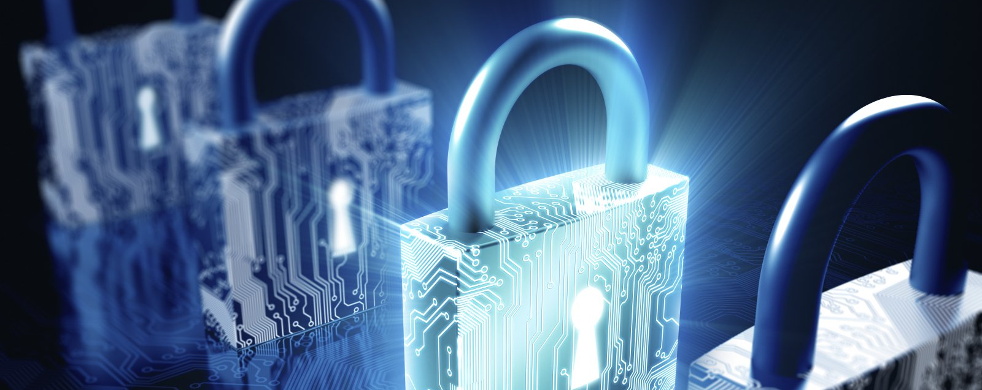

Однонаправленная передача данных
Экспорт видеопотоков в ситуационный центр
Защита объектов КИИ
IT
Сегментирование сетей АСУ ТП
Устройства класса диод как средства защиты периметра сети: мифы и реальность
Половинко Вячеслав – руководитель направления собственных продуктов АМТ-ГРУП
АМТ-ГРУП

Slide 2

Современное предприятие уже давно не изолированный сегмент
Типовое предприятие может иметь до 500 связей с внешними контрагентами, партнерами, вендорами и организациями
  Облачные решения
  Поддержка ПО, ИТ-поддержка
  Системы архивирования данных
  Отопление, вентиляция, кондиционирование (HVAC)
  Системы безопасности (как информационной, так и общей)
  Диспетчерские
  Системы поставщиков и подрядчиков
ПО в рамках сети OT/ICS (АСУ ТП), как правило, «унаследовано»
  ПО создавалось без учета ИБ, ряд промышленных протоколов не предполагают аутентификацию

Slide 3
8 МИФОВ о «диодах данных»

Slide 4
МИФ1
«Диоды» - это обязательно дорогие устройства

Slide 5
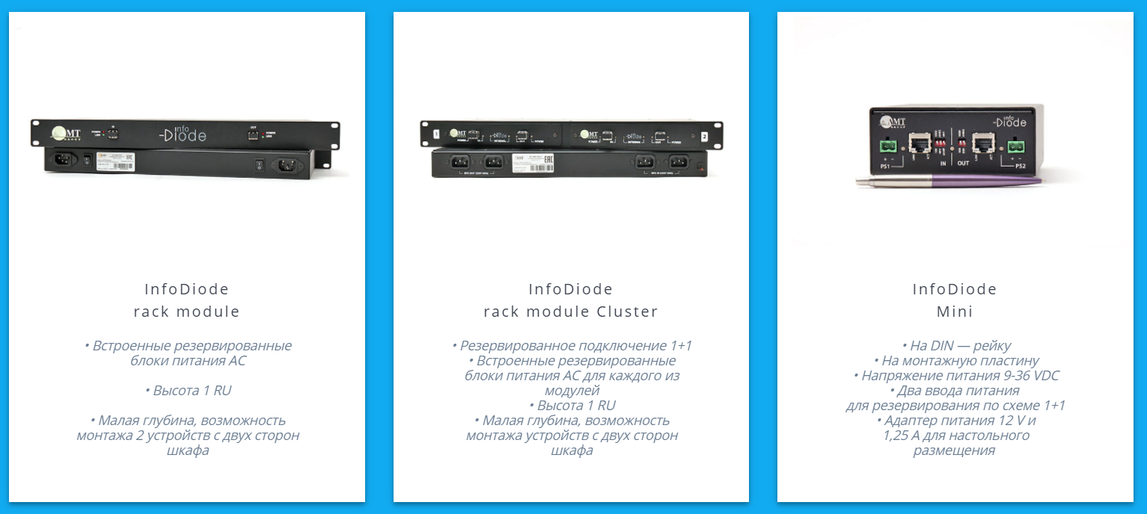
Существуют самые разные классы решений в относительно недорогой ценовой категории
  Стоимость аппаратных диодов начинается от 150 т.р.
ЛИНЕЙКА АК INFODIODE

Slide 6

SPAN-mirroring
Вариант 1. Передача копии технологического трафика закрытого сегмента во внешнюю систему мониторинга с использованием SPAN. Копия технологического трафика передается во внешний ПАК глубокого анализа трафика, который обеспечивает поиск следов нарушений информационной безопасности в сетях АСУ ТП, помогает на ранней стадии выявлять кибератаки, активность вредоносного ПО, неавторизованные действия персонала (в том числе злоумышленные)

Slide 7

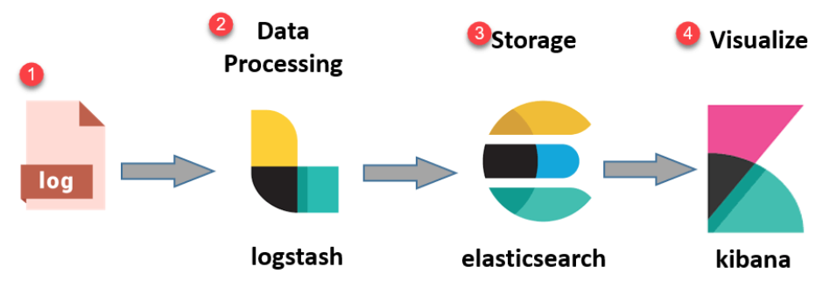
Прикладные варианты использования АК InfoDiode
Вариант 2. Передача событий технологической сети с использованием Syslog на внешнюю систему мониторинга. Логирование событий внутри технологического сегмента в централизованной системе мониторинга событий позволяет существенно снизить вероятность возникновения аварийных ситуаций и консолидировать все данные в едином ситуационном центре

Slide 8
Прикладные варианты использования АК InfoDiode
Вариант 3. Передача видео- и аудиотрафика из закрытого сегмента с использованием UDP, в том числе широковещательных видеопотоков. Часто бывает важно осуществлять удаленный видеомониторинг, получение сигналов от системы оповещения внутри закрытого технологического сегмента. Использование АК InfoDiode обеспечивает получение видео- и аудиопотоков, при этом гарантирует изоляцию закрытого сегмента

Slide 9
МИФ2
«Диоды» точно нельзя использовать для КИИ («диоды» нам не подходят)

Slide 10

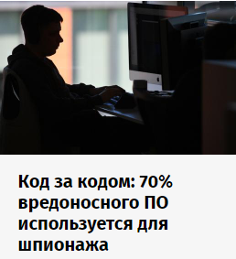
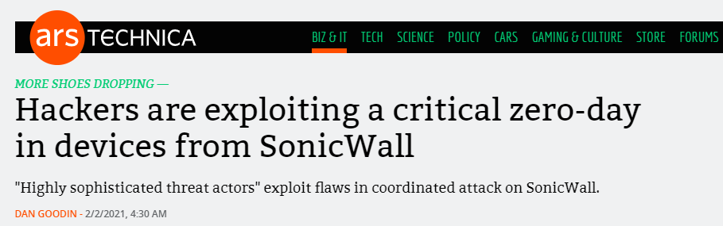


Интерес киберпреступников к промышленным объектам растет!
Специалисты связывают рост популярности использования ПО для обхода «песочниц» со смещением вектора хакерских атак от финансового сектора на предприятия, где одним из ценнейших ресурсов является коммерческая тайна.
The disclosure makes SonicWall (ранее принадлежала Dell) at least the fifth large company to report in recent weeks that it was targeted by sophisticated hackers. Other companies include network management tool provider SolarWinds, Microsoft, FireEye, and Malwarebytes. CrowdStrike also reported being targeted but said the attack wasn’t successful.
"Самая опасная кибератака в истории Америки": что известно о Sunburst
SolarWinds была для хакеров не целью, а лишь путем доставки вредоносного софта. Хакеры разместили свой секретный код в одном из пакетов обновлений, а потом сумели через систему автоматических обновлений разослать его клиентам компании. Они могли как получить доступ к секретной информации и электронной переписке, так и осуществлять удаленный доступ и управление системами.
Выявлена киберкампания против российских промышленных предприятий
12 октября 2020 года стало известно, что «Лаборатория Касперского» обнаружила продолжительную киберкампанию, нацеленную на российские промышленные предприятия. Характерной особенностью атак является тот факт, что операторы кампании, судя по всему, также русскоязычные.
«Лаборатория Касперского» рассказала, какими будут кибератаки на промышленные предприятия в 2021 году
Заражения будут становиться менее случайными или иметь неслучайные продолжения
Некоторые группировки уже несколько лет специализируются на атаках промышленных предприятий для прямой кражи денег.
Следует ожидать появления новых сценариев атак на АСУ ТП и полевые устройства, а также неожиданных схем их монетизации.
Notes:
Файерволы не способны предотвратить все атаки. Более того, могут стать инструментом проникновения в защищённую сеть.

Slide 11

Последствия атак – существенны!
Системы, управляющие физическими объектами и процессами, несут бОльшие риски, чем системы сферы финансов и IT
  Прерывание производственного процесса
  (срыв контрактов, простой оборудования и сотрудников, падение биржевой стоимости акций)
  Выход из строя дорогостоящего оборудования (экономический ущерб, репутация)
  Угроза жизни и здоровью людей
  (заражение воды и воздуха, отключение систем жизнеобеспечения)
  Промышленный шпионаж
  (раскрытие коммерческой тайны, know-how, кража персональных данных)
  Шантаж (вирус-шифровальщик)
Конфиденциальность
Целостность
Доступность

Slide 12

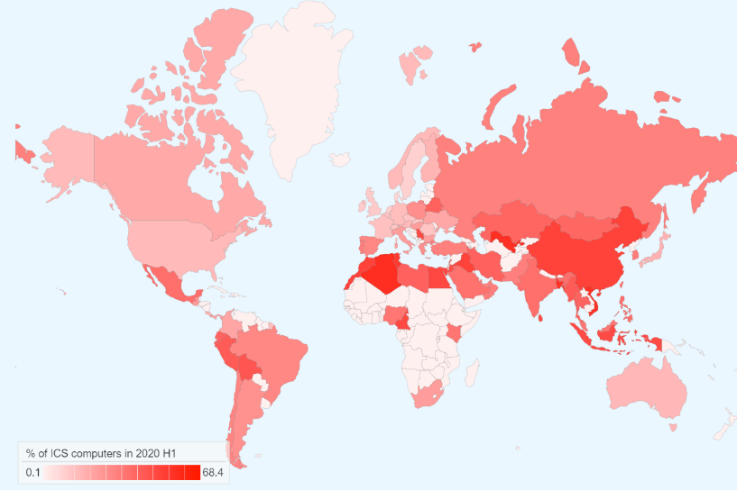
Уязвимостей больше, поверхность атаки шире
Ключевым для успеха большинства атак является установление канала взаимодействия с системой-«жертвой»
  Уязвимость «нулевого дня»
  Скорость распространения атаки vs скорость распространения защиты
  Вектор атаки смещается на человеческий фактор
  Двунаправленность важна уже на самом раннем этапе - при рекогносцировке цели. Многие техники для захвата систем также реализуются на основе двустороннего взаимодействия (RAT, phishing и т.д.)
Общедоступность средств атаки
Зарубежный опыт с некоторой задержкой транслируется в российские реалии
  Регуляторы энергетического и транспортного секторов уже включили в свои документы применение продуктов класса диод
При применении устройств класса Diode
  Осуществить многие виды атак становится физически невозможным
  Вектор атаки смещается на физический периметр
  Для ряда отраслей в явном виде регламентируется их применение для разделения зон безопасности

Slide 13

Зарубежная нормативная база, регулирующая использование однонаправленных устройств
Международные стандарты
Группа стандартов по управлению ИБ в системах промышленной автоматизации ANSI/ISA-62443
Документы института SANS, в частности Tactical Data Diodes in Industrial Automation and Control Systems (https://www.sans.org/reading-room/whitepapers/firewalls/tactical-data-diodes-industrial-automation-control-systems-36057)
Стандарт API Standard 1164. Pipeline SCADA Security

Slide 14

Зарубежная нормативная база, регулирующая использование однонаправленных устройств
США
«NIST SP800-82. Guide to Industrial Control Systems (ICS) Security»- NIST рекомендует использовать диоды как неотъемлемую часть защиты периметра и границ сети (https://nvlpubs.nist.gov/nistpubs/SpecialPublications/NIST.SP.800-82r2.pdf)
Документы NERC. NERC 1300 CIP-002 R3 Routable Protocols and Data Diode Devices (http://www.nerc.com/page.php?cid=3|22|354)
Директива NSA and CISA Recommend Immediate Actions to Reduce Exposure Across Operational Technologies and Control Systems (Агентство национальной безопасности и Агентство кибербезопасности и защиты инфраструктуры)
(https://us-cert.cisa.gov/ncas/alerts/aa20-205a)
«Improving industrial control system cybersecurity with Defense-in-Depth strategies» - Документ The Department of Homeland Security (DHS) включил диоды и однонаправленные шлюзы в руководство «Совершенствование промышленной системы управления кибербезопасностью» (https://us-cert.cisa.gov/sites/default/files/recommended_practices/NCCIC_ICS-CERT_Defense_in_Depth_2016_S508C.pdf)
«Protecting drinking water utilities from cyber threats» - Рекомендации The Department of Energy (DOE)
(https://www.osti.gov/biblio/1372266)
«Cybersecurity programs for nuclear facilities» - Руководство Nuclear Regulatory Commission (NRC)
(https://www.nrc.gov/docs/ML1703/ML17031A020.pdf)

Slide 15



Зарубежная нормативная база, регулирующая использование однонаправленных устройств
Франция
«Cybersecurity for Industrial Control Systems» - Документ Национального агентства по безопасности информационных систем Франции («При подключении любой сети класса 3 (OT), такой как железнодорожные коммутационные системы, к сети более низкого класса или корпоративной сети (IT) допускаются к применению только однонаправленные шлюзы») (https://www.ssi.gouv.fr/uploads/2014/01/industrial_security_WG_Classification_Method.pdf)
Великобритания
«Rail Cyber Security Guidance to Industry» – Документ департамента транспорта Великобритании рекомендует диоды к использованию на железнодорожном транспорте (https://assets.publishing.service.gov.uk/government/uploads/system/uploads/attachment_data/file/732888/rail-cyber-security-guidance-to-industry.pdf)
Германия
«Industrie 4.0. Security Guidelines» - Документ немецкой ассоциации машиностроения (VDMA) рекомендует диоды данных для защиты критических сегментов сети (https://www.vdmashop.de/refs/Leitf_I40_Security_En_LR_neu.pdf)
«IT Security In Industrie 4.0» - документ Федерального министерство экономики… рекомендует диоды данных для защиты и изоляции «переходных» зон между критическим и сетями (OT) и ИТ-сетями
(https://www.plattform-i40.de/PI40/Redaktion/EN/Downloads/Publikation/guideline-it-security-i40-action-fields.pdf?__blob=publicationFile&v=3

Slide 16

Зарубежная нормативная база, регулирующая использование однонаправленных устройств
Сингапур
«Cybersecurity for Industrial Control Systems» - The Singapore Cybersecurity Agency (CSA) рекомендует использовать диоды данных и однонаправленные шлюзы в своих инструкциях для 11 секторов критической информационной инфраструктуры (CII) в целях повышения уровня их сетевой безопасности
(https://www.csa.gov.sg/news/press-releases/press-statement-on-the-government-lifting-the-pause-on-new-ict-systems)
«Annex Technology Roadmap» – Cybersecurity Infocomm Media Development Authority (IMDA) рекомендует использовать диоды данных на границе киберфизических систем на таких объектах, как атомные электростанции, производство электроэнергии/распределение электроэнергии, добыча нефти и газа, водоснабжение/сточные воды и производство
(https://www.imda.gov.sg/-/media/Imda/Files/Industry-Development/Infrastructure/Technology/Technology-Roadmap/WG3-Cyber-Security-Executive-Summary.pdf)

Slide 17
МИФ3
«Диоды» сложны в настройке и при внедрении, требуют постоянного обслуживания и сопровождения

Slide 18

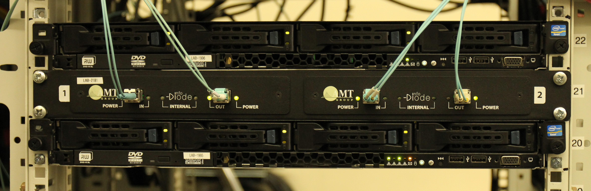
«Диод» - это устройство, практически не требующее настроек
  АК InfoDiode достаточно подключить к коммутатору и настроить mirroring трафика стандартными средствами коммутатора
  АПК InfoDiode
    Приходит из стейджинга готовый, с установленным ПО
    Plug&Play по инструкции
    Работа как с домашним роутером

Slide 19
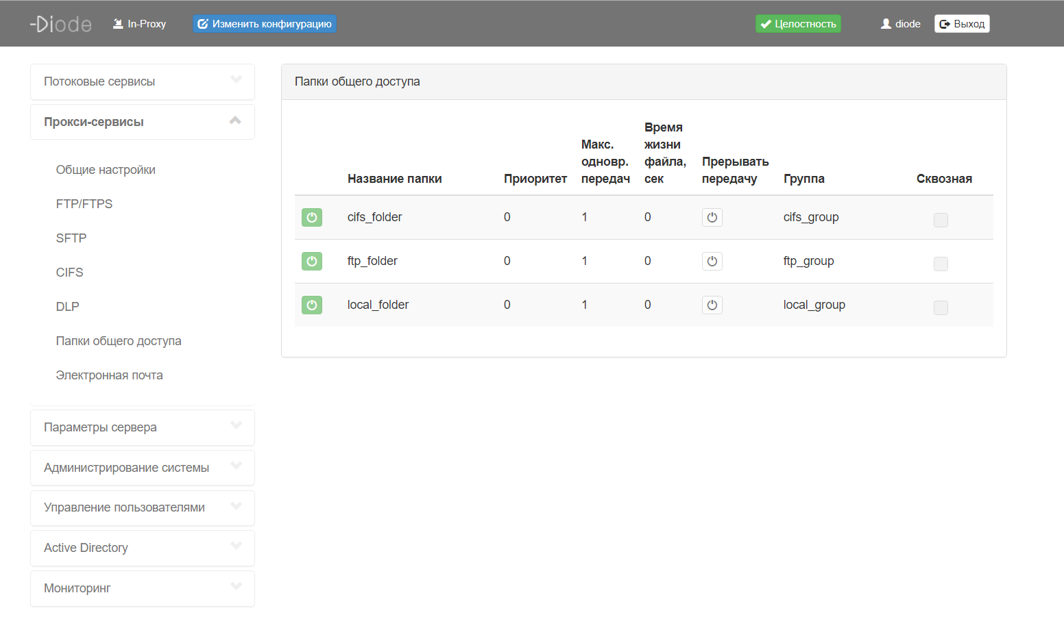
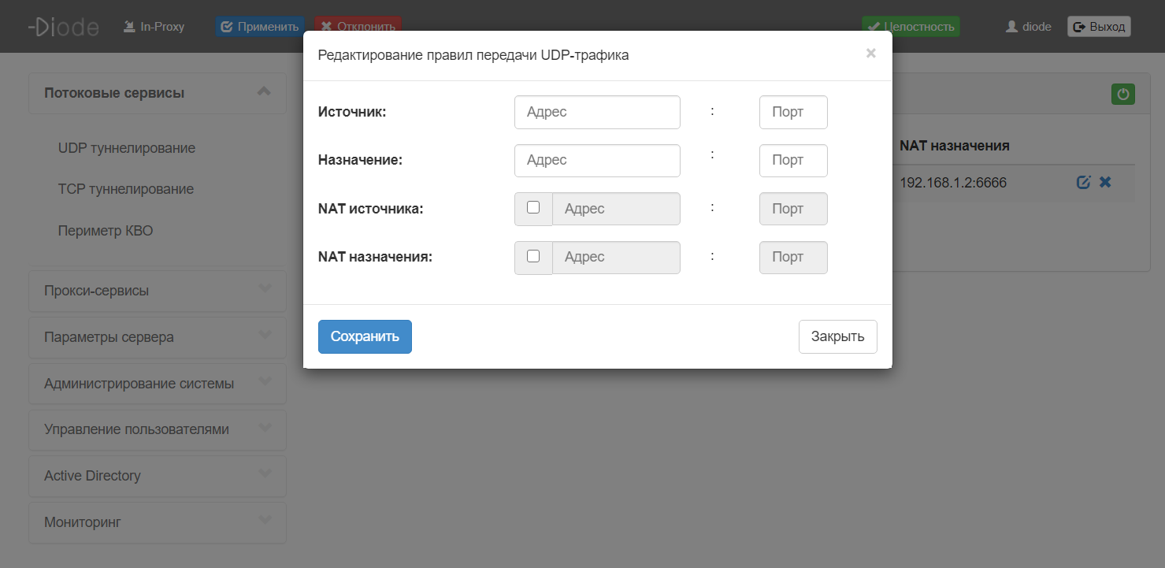
«Диод» - это устройство, практически не требующее настроек
Web-консоль АПК InfoDiode

Slide 20
Стриминг рабочего стола из защищенного сегмента

Slide 21

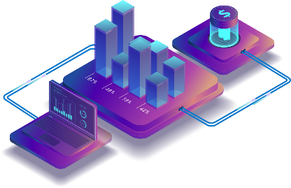

Прикладные варианты использования АПК InfoDiode
Вариант 1. Экспорт данных
В данном сценарий обеспечивается гарантия целостности передаваемых данных.
Экспорт данных для ситуационных центров
Реплика ВМ, баз данных
Передача разработанных дистрибутивов
Трансляция видео
и т.п.

Slide 22


Прикладные варианты использования АПК InfoDiode
Вариант 2. Импорт данных
В данном сценарии обеспечивается гарантия конфиденциальности защищаемых данных.
Загрузка обновлений
Хранение бэкапов и т.п.

Slide 23

В чем заключается поддержка и сопровождение «диодов»
  АК InfoDiode – замена в случае выхода из строя
  АПК InfoDiode
    Периодические обновления прошивок (необязательно)
    Замена компонентов в случае выхода из строя
    Создание новых каналов передачи в интерфейсе web-консоли
    Мониторинг состояния по «модели здоровья» и контроль передачи данных

Slide 24
МИФ4
«Диоды» можно использовать только для организации однонаправленного взаимодействия

Slide 25
«Диоды» могут применяться в комплексных решениях, когда по одному контуру выполняется выгрузка данных, по второму - загрузка
Либо изолированные, либо синхронизированные контуры
Даже в случае TCP/IP контура через диод злоумышленнику в случае атаки тяжело изменить конфигурацию устройства и «открыть себе бэкдор»
IPSec решения over UDP - https://tools.ietf.org/html/rfc3948

Slide 26
МИФ5
«Диоды» не имеют обратной связи, данные могут быть утеряны случайно, и мы об этом не узнаем

Slide 27
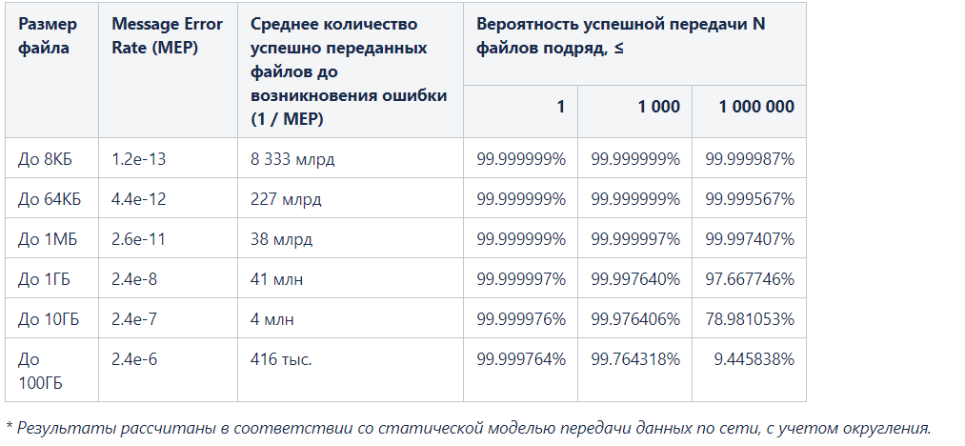

Правильнее говорить не о свойствах однонаправленной передачи, а о вероятности потери данных, а также о компенсирующих мерах
  Вероятность передать данные всегда меньше 100%, физические среды, в том числе, могут приводить к потере данных
  «Диоды» предполагают компенсирующие воздействия от потерь, характерных для однонаправленных протоколов (например, UDP)

Slide 28
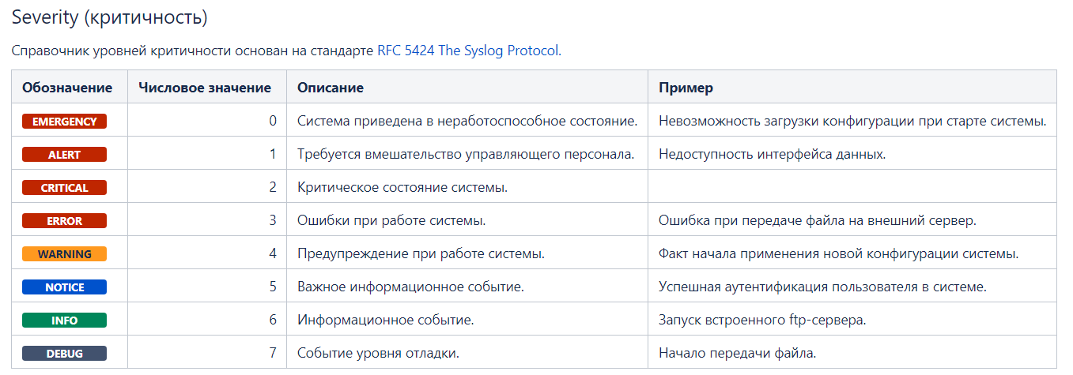
Состояние передачи можно и нужно контролировать на любом устройстве, тем более на границе сегмента КИИ
  В «диоде» реализована интеграция с SIEM, DLP, предусмотрена «модель здоровья», подготовлены OID для мониторинга средствами Zabbix

Slide 29
МИФ6
«Диоды» передают только один тип трафика

Slide 30
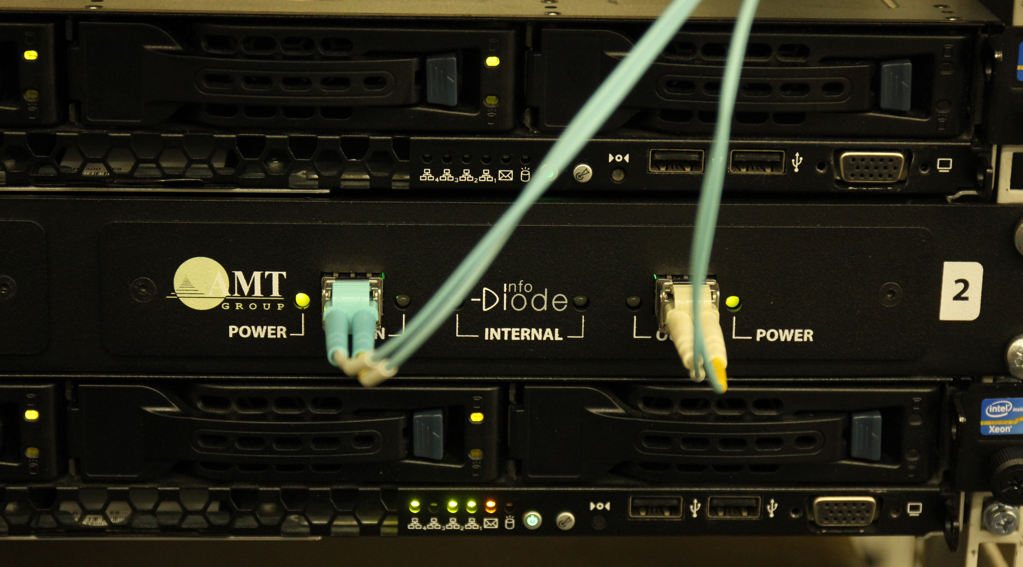
Следует рассматривать разные логические потоки.
«Диод» может поддерживать несколько логических потоков
30
Виды трафика
UDP - 900 Mbps (Syslog, VoIP, SNMP trap и др.)
FTP/FTPS, CIFS, SMTP, SFTP
  Приоритезация передачи данных и потоков
Configuration/system backup
Репликация виртуальных машин
Репликация баз данных
Передача журналов транзакций
Интеграции
Syslog/SIEM интеграция
NTP синхронизация
Интеграция с AD
Формирование файла мета-информации для его анализа средствами DLP (чтение), Syslog аудит
SNMP v2c и v3, syslog

Slide 31
МИФ7
Firewall можно настроить так же, как и «диоды»

Slide 32
Политика нулевого доверия может быть эффективно построена именно на «диодах»
Software
Уязвимость «нулевого дня» и др. уязвимости
Скорость распространения атаки vs скорость распространения защиты
Общедоступность средств атаки
Hardware
Особенности конфигурирования сами могут приводить к проблемам
Работают на аппаратных принципах – физически изолируют сеть
Невозможно взломать, взлом ПО на АПК не приводит к нарушению функции безопасности
Аппаратные решения вообще не имеют софта и неуязвимы для стороннего софта
Открыто декларируются бэкдоры и workaround для многих Firewall
Удаленное конфигурирование в целях «взлома» невозможно

Slide 33
МИФ8
«Диоды» прежде всего ориентированы на передачу файлов

Slide 34


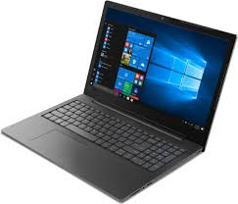
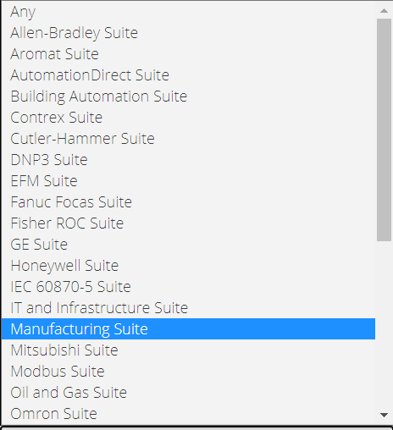
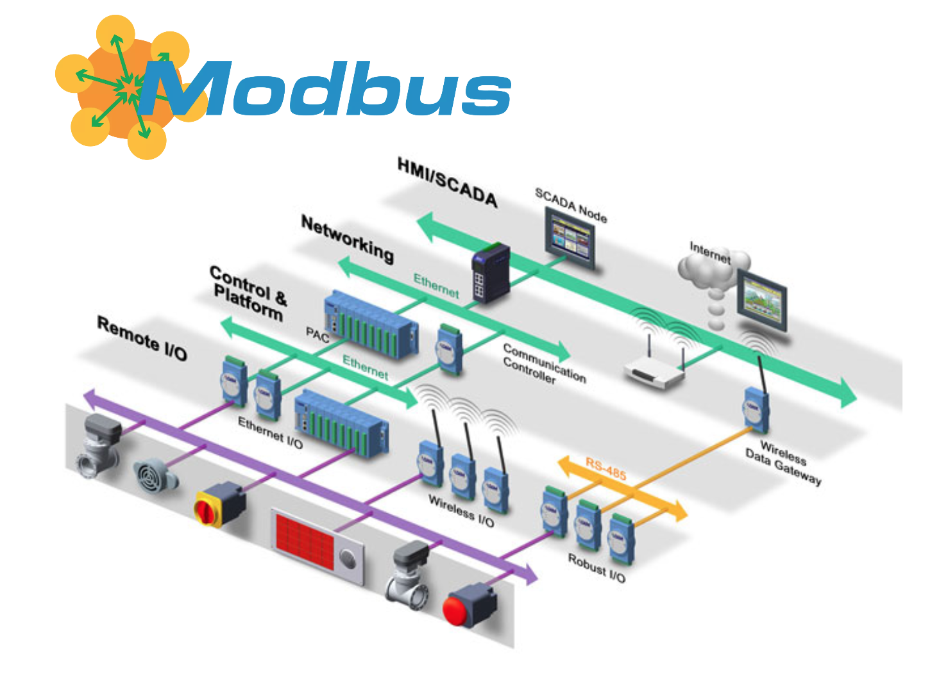
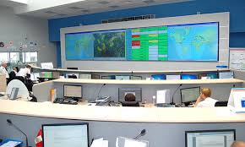
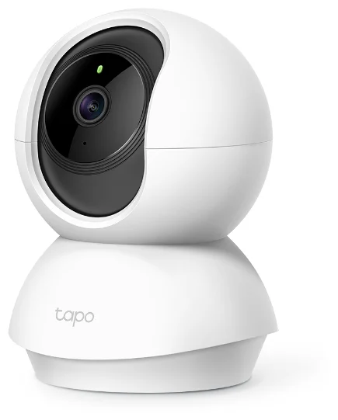
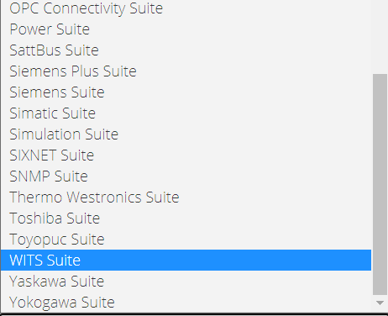
Промышленные протоколы через «диод» - уже реальность
ДОВЕРЕННЫЙ СЕГМЕНТ
Управление оборудованием
НЕДОВЕРЕННЫЙ СЕГМЕНТ
Ситуационные центры, диспетчерские, подрядчики, SOC, NOC

Slide 35
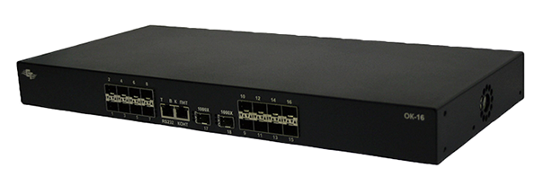
Новые устройства АМТ-ГРУП – «пилот» на стенде
Компактный, упрощает встраивание в разнородную инфраструктуру – 1U
  Виртуальные среды, серверы заказчика, докеры, операционные системы
Обеспечивает поддержку промышленных протоколов (MQTT, Modbus, OPC UA…)
Улучшает нефункциональные показатели текущего продукта, решение «все в одном»
Потенциально предусматривает исполнение в различных форм-факторах
Учитывает перспективный сегмент IoT устройств
INFODIODE NEXT

Slide 36
Рынок решений. Решения от АМТ-ГРУП

Slide 37
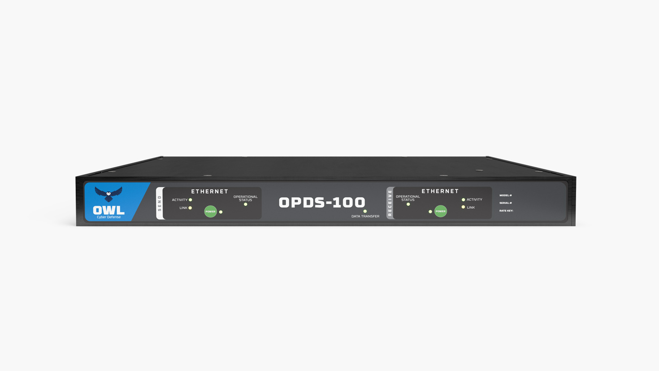
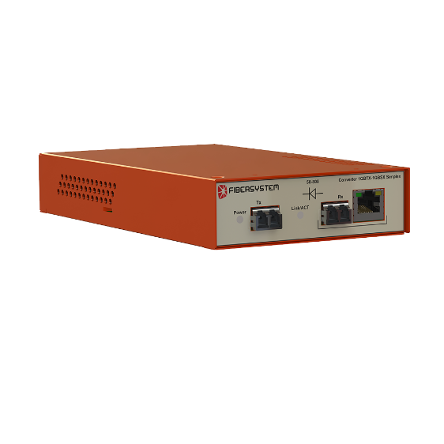

Структура предложений устройств «диод» на российском рынке
Российские вендоры
Зарубежные вендоры
  Часто не рассматривают линейку таких устройств
как основную. Как следствие - внимание, уделяемое этим устройствам, остаточное.
Прежде всего в части:
  Развития
  Технической поддержки
  Наращивания и масштабирования
  Сроков производства и поставки
  и т.п.
  Практически отсутствуют на российском рынке
  Cанкции
  По причинам отсутствия сертификатов соответствия от регуляторов
АМТ-ГРУП
  Предлагает комплексные решения:
  Имеет полную линейку устройств, которые поставляет на рынок уже более 6-и лет.
  Развивает продукт (см. новые линейки, скорость выхода версий ПО, участие в конференциях и т.п.)
  Имеет продуктовую линейку: АК и АПК

Slide 38

Лицензионная политика и комплексные решения АМТ-ГРУП
Состав спецификации
  Оборудование – комплект, производство АМТ-ГРУП
  Лицензии – полнофункциональные и бессрочные
  Техническая поддержка оборудования
  Компоненты для формирования ЗИП
  Работы по внедрению и интеграции
Техническая поддержка – варианты
  8х5 или 24х7
  Комбинация – ПО 24х7, замена оборудования 8х5
  ЗИП для клиента или только ремонт оборудования
  Выезд технического специалиста для ремонта

Slide 39
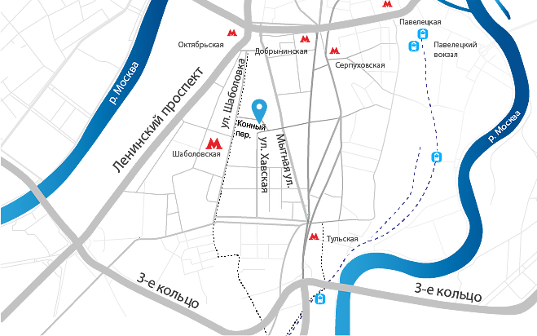
Как с нами связаться
Адрес: 115162, Россия, Москва, ул. Шаболовка, д. 31, корп. Б, подъезд 3, этаж 2, вход с Конного переулка
Телефон/Факс: +7 (495) 725-7660, +7 (495) 646-7560
Факс: +7 (495) 725-7663
E-mail: InfoDiode@amt.ru
Сайт: InfoDiode.ru
Техническая поддержка: https://support.amt.ru
СПАСИБО ЗА ВНИМАНИЕ!

